Slide 1
TAPYBOS UŽSIĖMIMAI
mūsų mažiesiems

Slide 2
Kaip įsikūrė meno studija?
hobis menams
(jis gyvena kiekvienoje sielos ląstelėje nuo pat mažens,
sukurti, pagaminti, išmokti, atrasti kažką vis naujo, nematyto ir įdomaus)
+
meilė vaikams
(sunku praeiti pro juos nenusišypsojus, nes jie patys mieliausi ir nuoširdžiausi pasaulyje)
=

Slide 3
Kuo mūsų užsiėmimai
mieli vaikams?
Jauki ir kūrybiška aplinka
Laisvė kurti laisvai ir išlaisvinti savo vaizduotę
Skirtingos priemonės ir jų pateikimo būdai
visuomet sudomina naujai kūrybai ir ekperimentams
Nuostabus rezultatas – naujos kūrybos pradžia

Slide 4
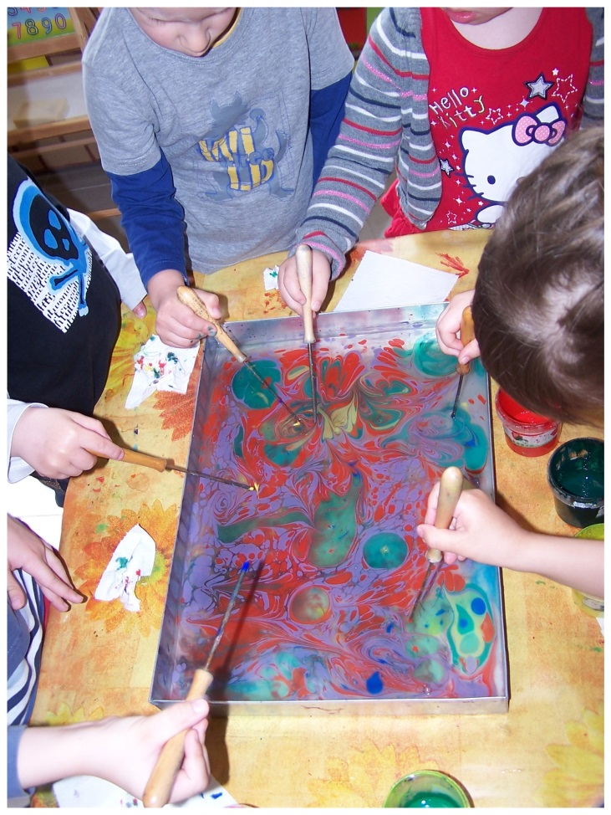
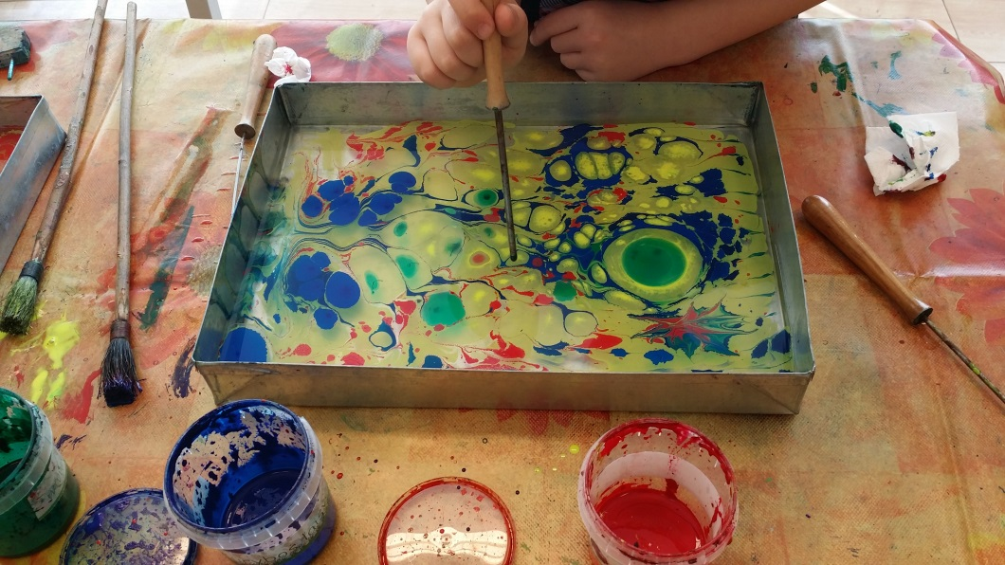
Mūsų mažųjų darbai:
Tapyba ant vandens (ebru)

Slide 5
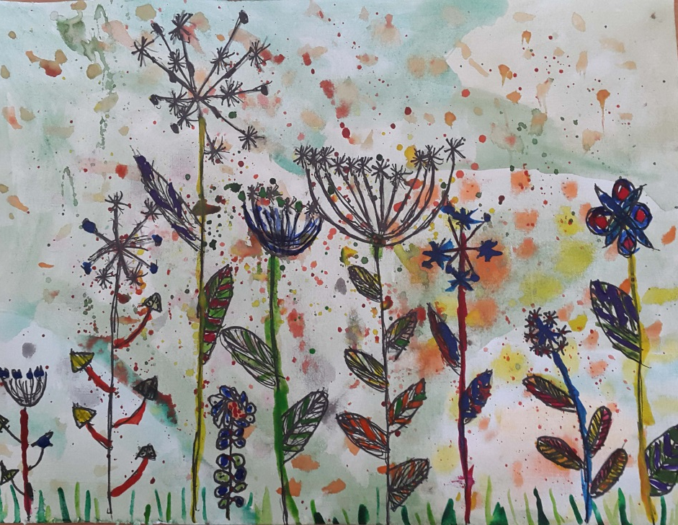
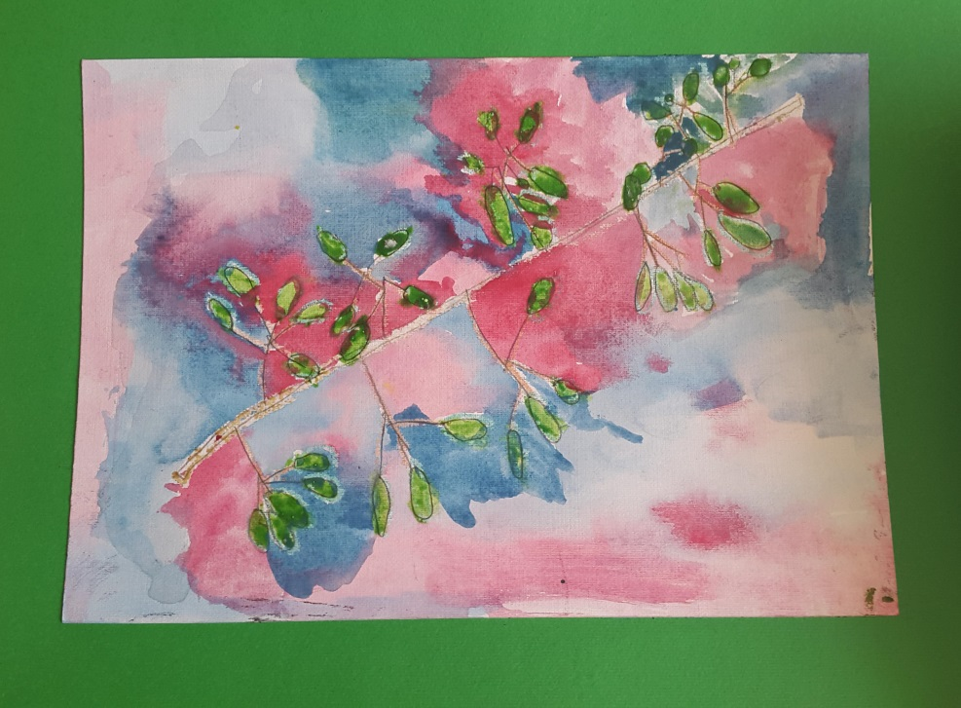
Akvarelė ir grafikos priemonės

Slide 6
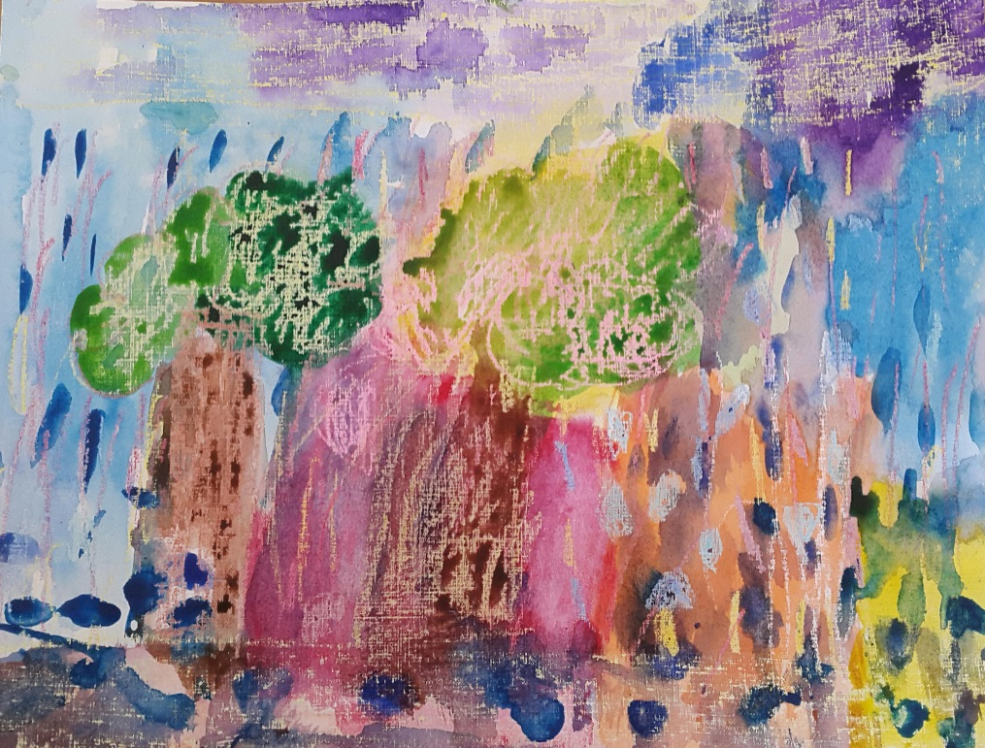
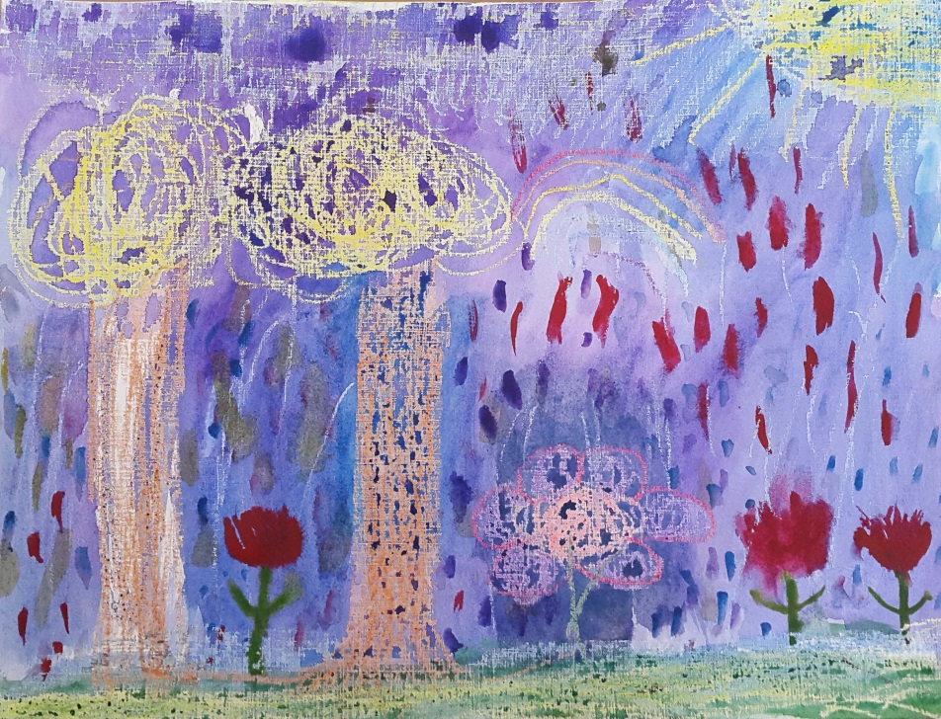
Eksperementuojame su aliejinėmis
kreidelėmis ir akvarele

Slide 7
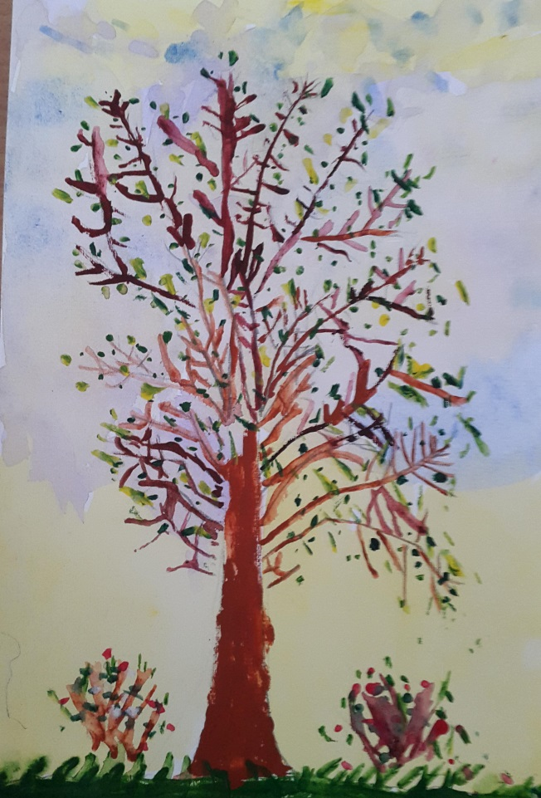
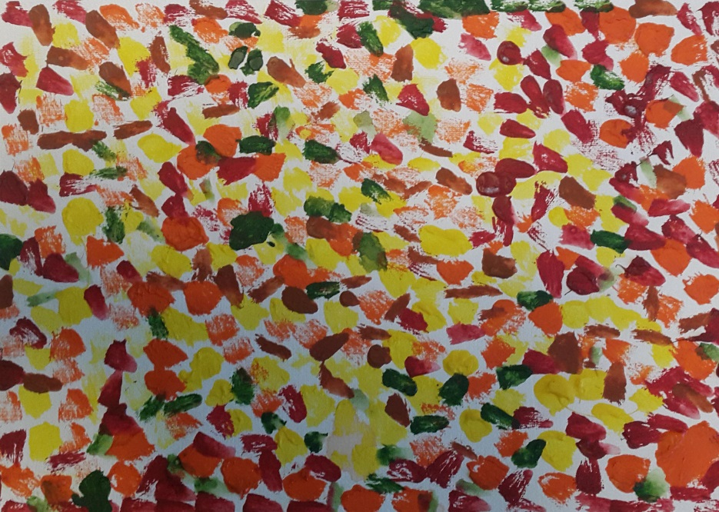
Susipažįstame ir išbandome
potėpius tapyboje

Slide 8
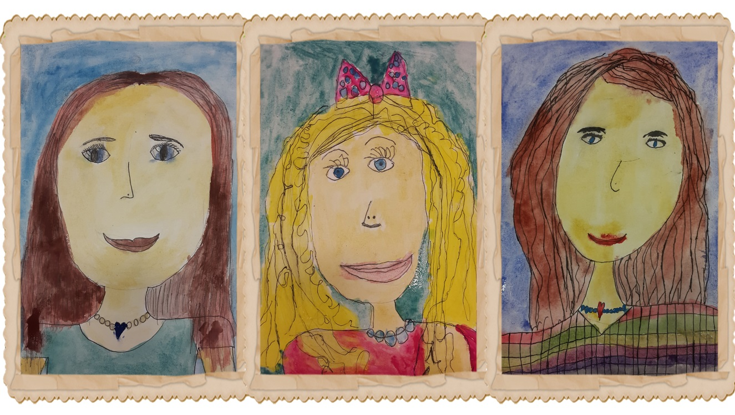
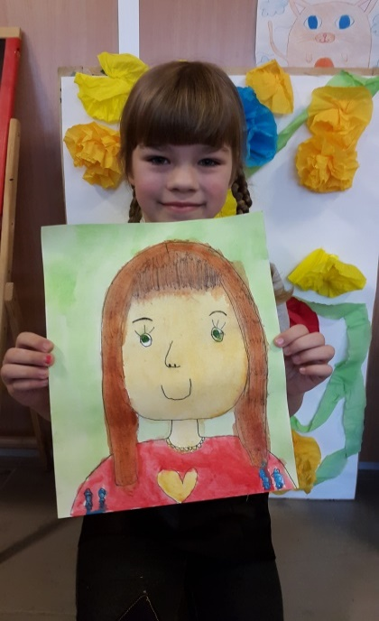
Tapome savo portretus…
… ir dar daug kūrybingų idėjų …

Slide 9
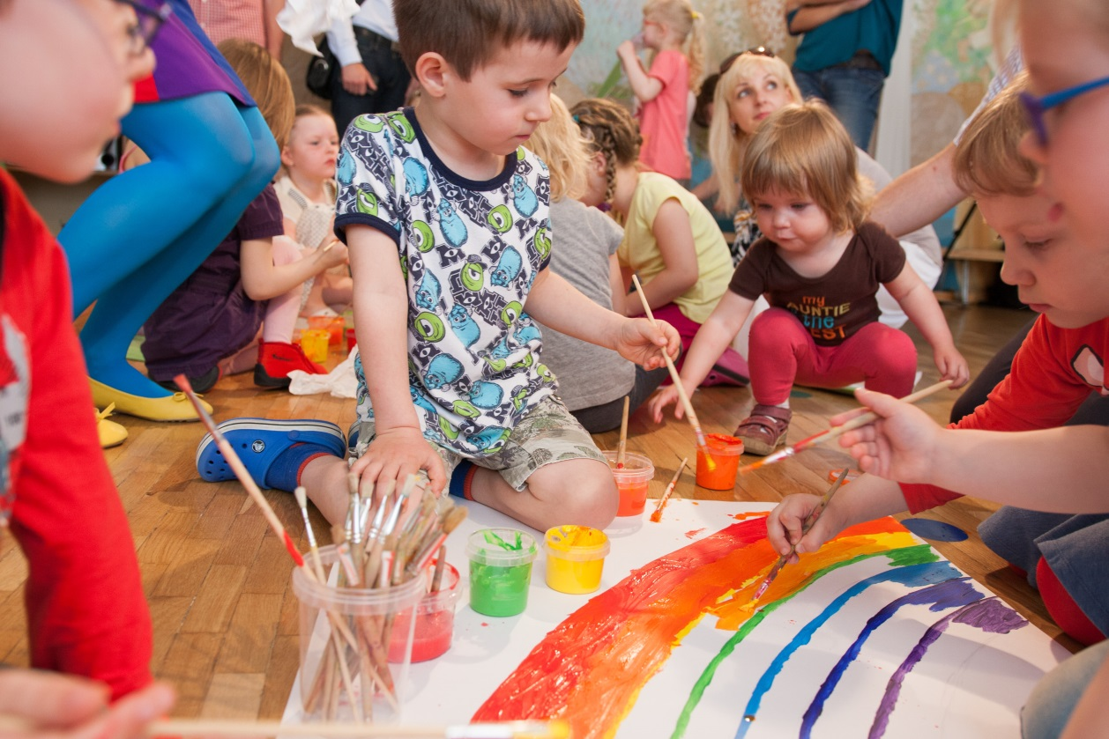
Tapykime ir kurkime gražią aplinką kartu !!!

